Slide 1
INSPIRE ETF
Validator

Slide 6
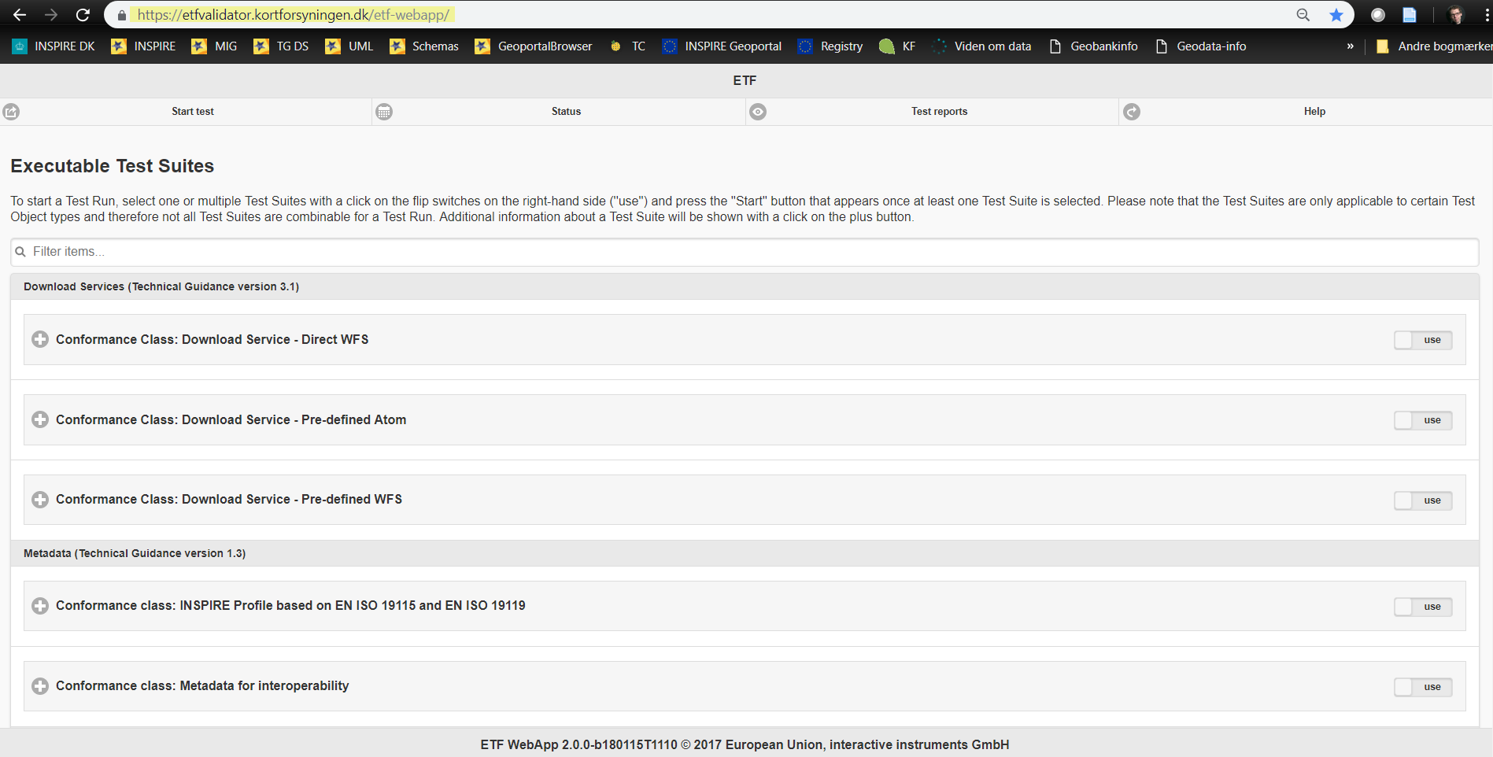
INSPIRE ETF Validator på .kortforsyningen.dk:

